Slide 1
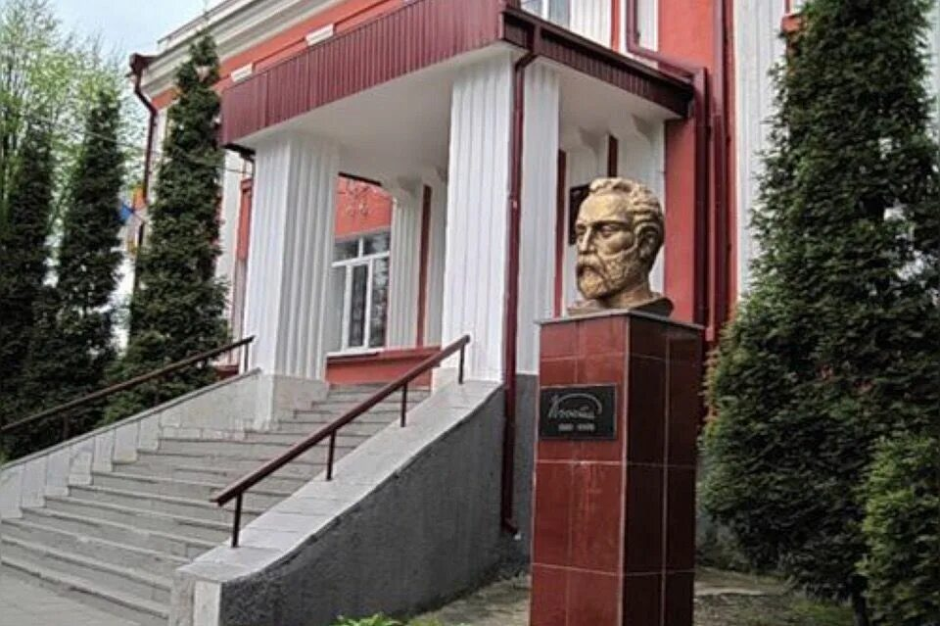

Slide 2


Отчет методическое объединение естественно-математического цикла за 2024-2025 уч.год
МБОУ СОШ №13 им. К. Хетагурова

Slide 3


Slide 4


Slide 5
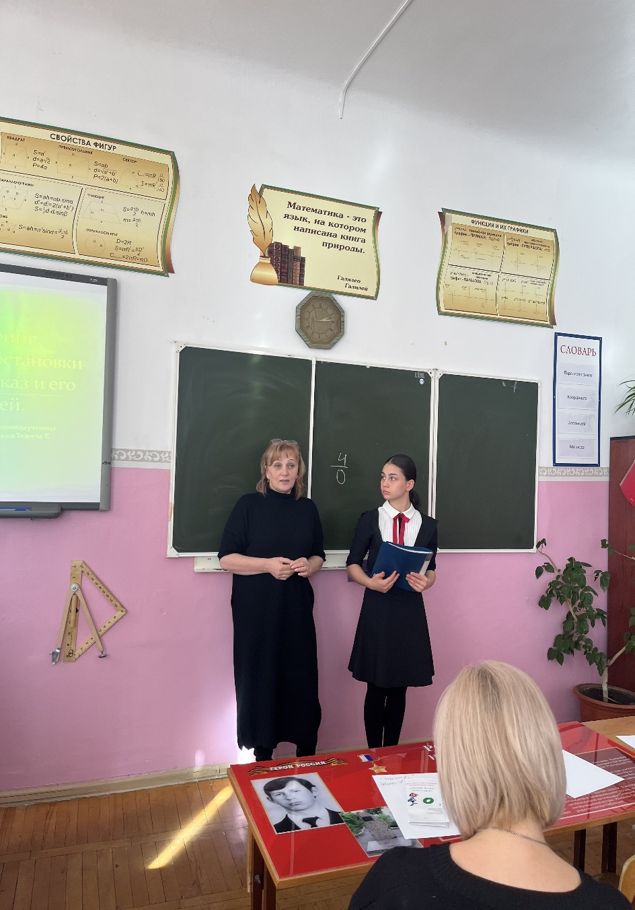
«Нашей школе круглый год- нужен творческий подход!»

Slide 6
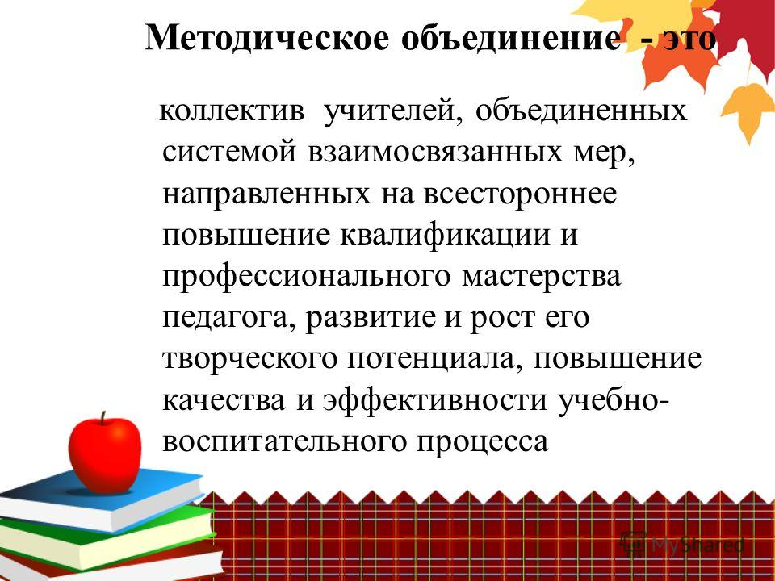

Slide 7
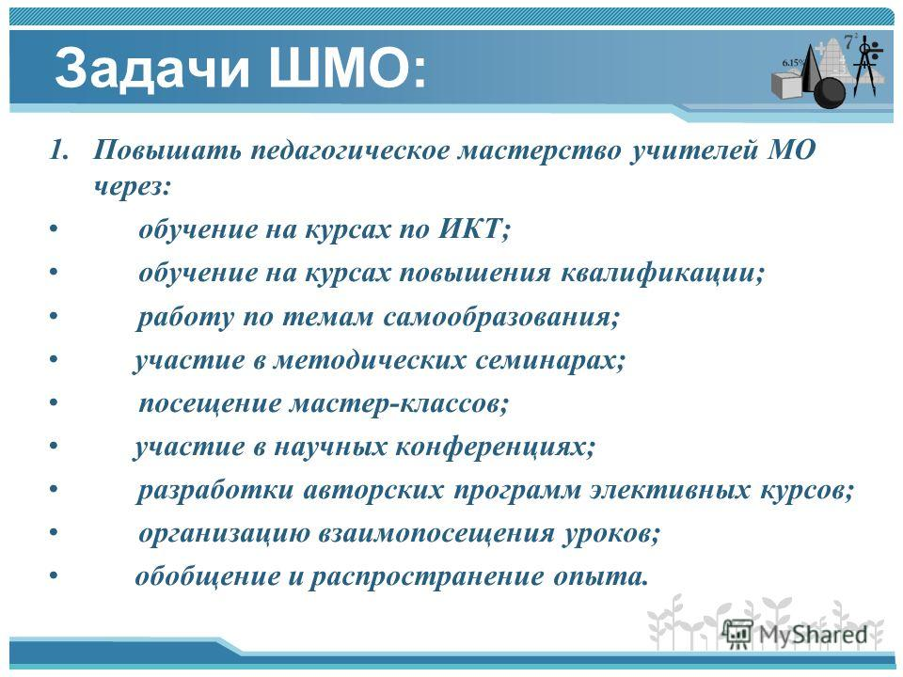

Slide 8
№ | План мероприятий года | сроки
1 | Анализ работы за 2023-2024 учебный год | Сентябрь
2 | Анализ итогов аттестации учащихся 9-11 класса | сентябрь
3 | Редактирование и обновление рабочих программ по предметам естественно-математического цикла | Август сентябрь
4 | Разработка рабочих программ на 2024-2025 учебный год | Август сентябрь
5 | Подготовка учащихся к школьным и районным предметным олимпиадам | Сентябрь -январь
6 | Преемственность в 4 и 5 классах
7 | Планирование мероприятий недели «естественно математического цикла» | ноябрь
8 | Проведение предметной недели | Конец ноября
9 | Организация учащихся для участия в интернет-олимпиадах, конкурсах и других проектах | В течении года
10 | Методическая помощь в организации учебной деятельности | В течении года
11 | Взаимопосещение уроков с целью обмена опытом и оказания методической помощи | В течении года
12 | посещение открытых уроков, семинаров в рамках школы и района | В течении года

Slide 9
13 | Индивидуальная работа с учащимися по повышению качества знаний | В течении года
14 | Итоги учебной деятельности по четвертям | В течении года
15 | Участие в работе районных МО | В течении года
16 | Пополнение банка дидактических материалов, для контроля ЗУН и подготовки к итоговой аттестации учащихся 9, 11класса | В течении года
17 | Планирование на год системы подготовки к итоговой аттестации в форме, ОГЭ и ВПР | В течении года
18 | Обзор новинок УМК, ЦОР, печатных изданий и интернет-ресурсов по ЕМЦ | В течении года
19 | Тематические проверки знаний учащихся 5-9 классов | В течении года
20 | Промежуточная аттестация учащихся 5-9 классов | В течении года
21 | Анализ работы за год | Май- июнь

Slide 10
Методическая тема: «Повышение качества образовательного процесса в условиях перехода на обновлённых ФГОС и реализации ФОП»
Цель:
повышение качества образовательного процесса путем использования современных педагогических технологий в условиях обновления содержания образования.

Slide 11
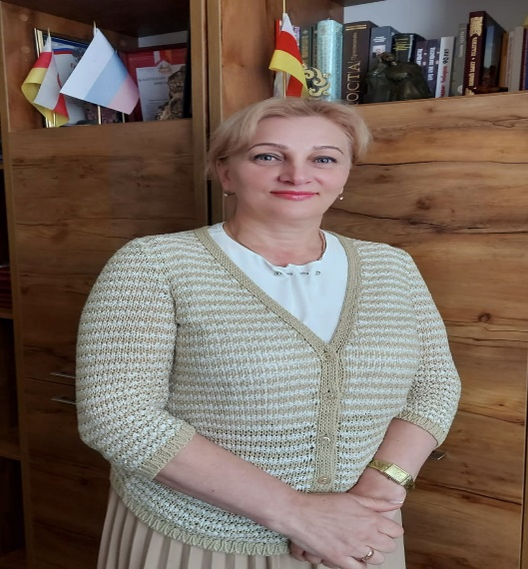
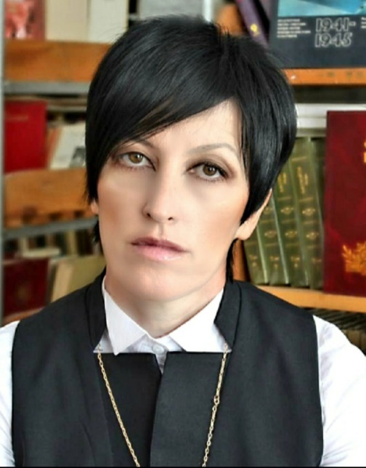
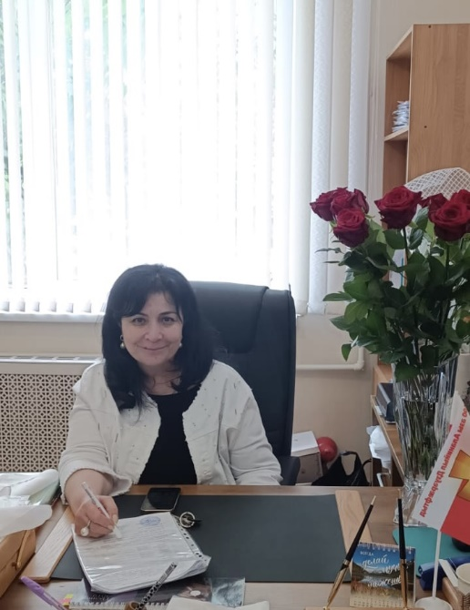
Наши учителя
Бекоева А.К., учитель биологии ,высшая кв. категория
Газданова М.М.,
учитель физики.первой кв.категории
Багиаева С.Ф.,учитель математики,высшей кв.категории

Slide 12
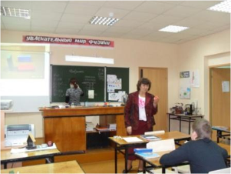
Основные формы работы в методическом объединении:
-заседание методического объединения по вопросам методики обучения и воспитания учащихся;
-круглые столы,
-творческие отчеты учителей;
-открытые уроки и внеклассные мероприятия
-внеурочная работа по предмету.
-сообщения и дискуссии по методики обучения и воспитания, вопросам общей педагогики и психологии;

Slide 13
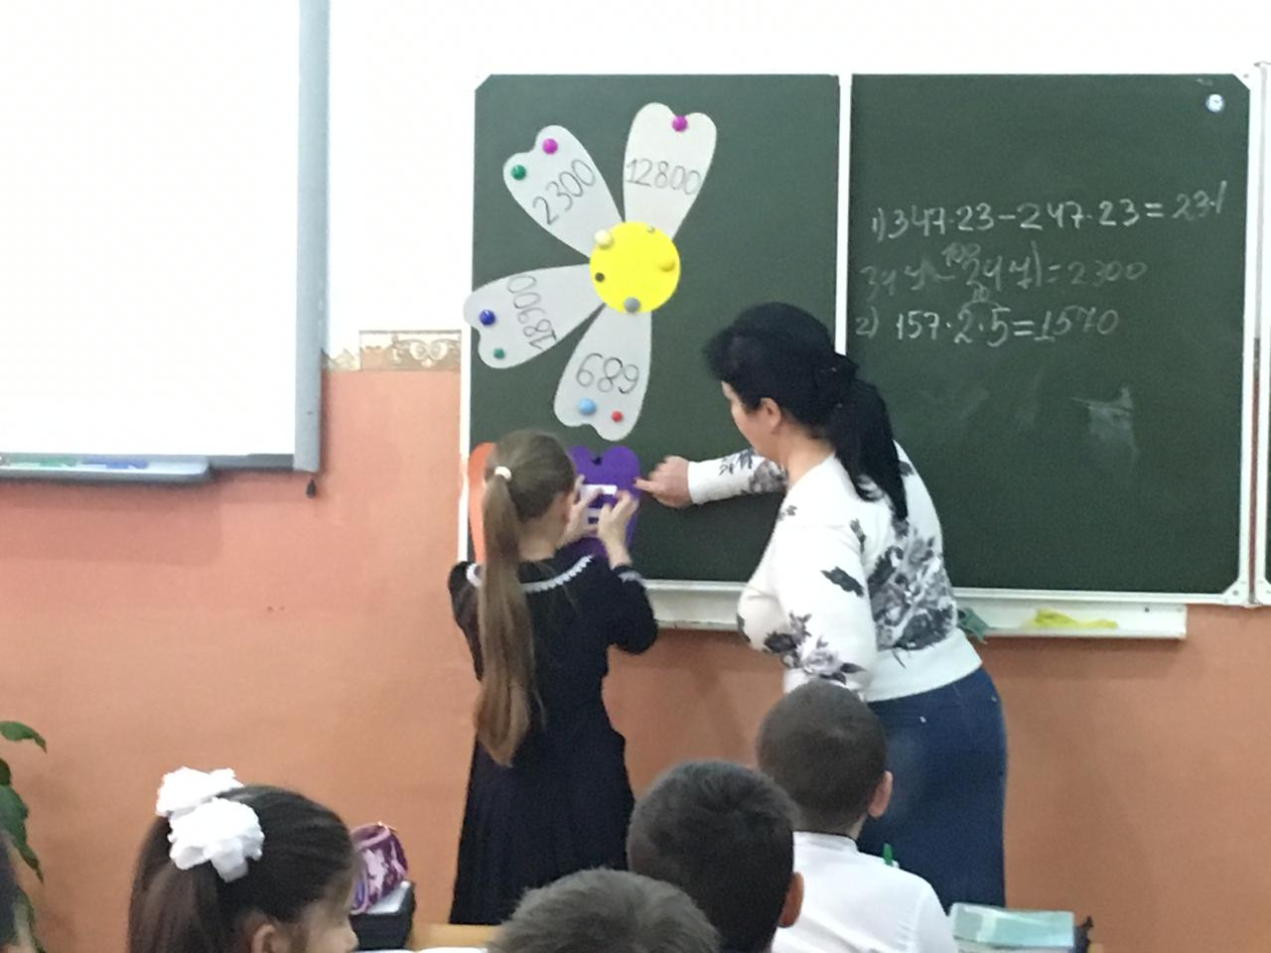
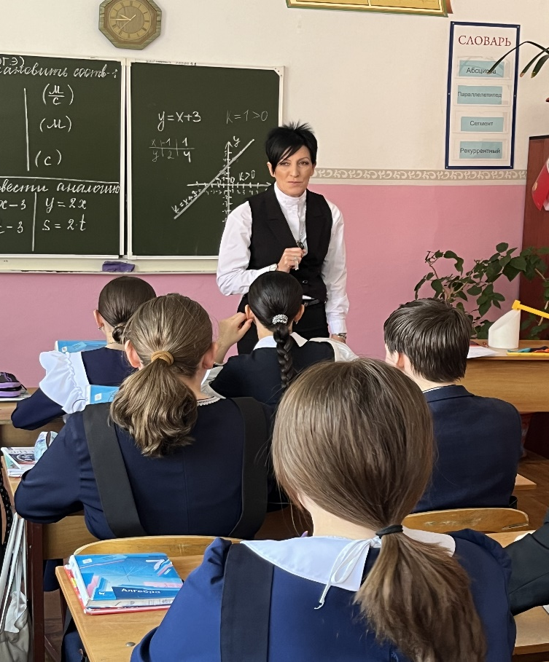
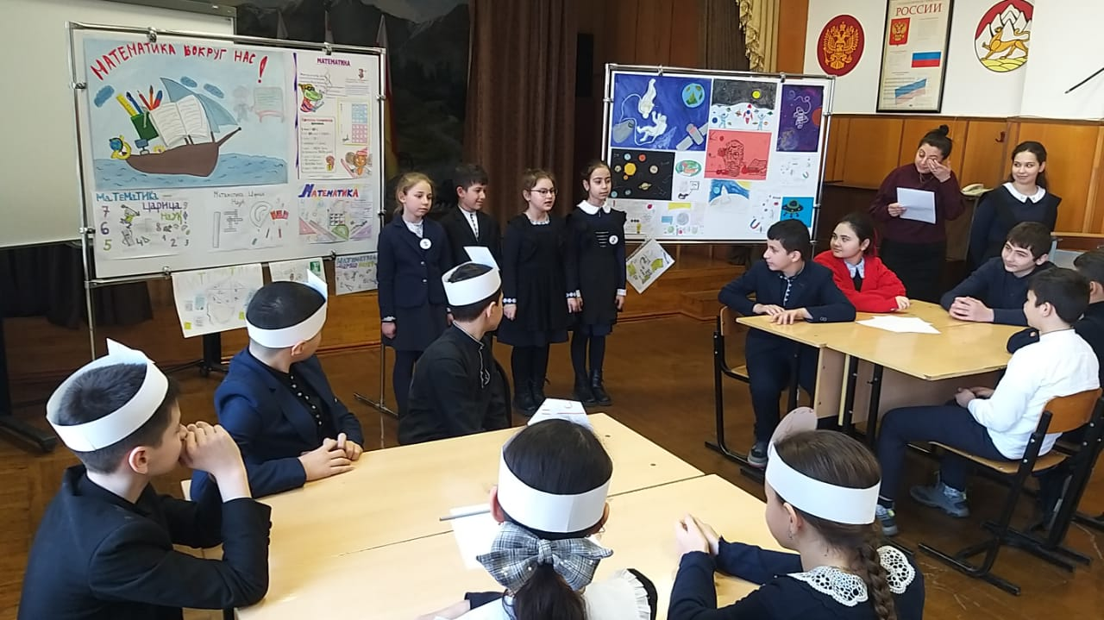
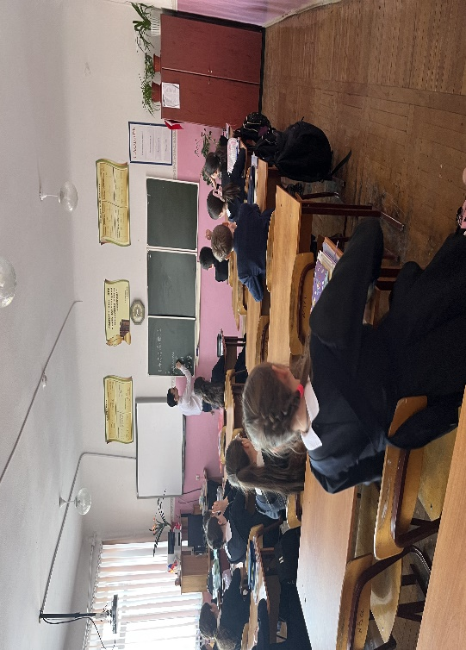
Основные задачи реализуются через:
Организацию и проведение уроков .
Внеурочную деятельность по предмету.
Урок математики
ки
Урок физики

Slide 14
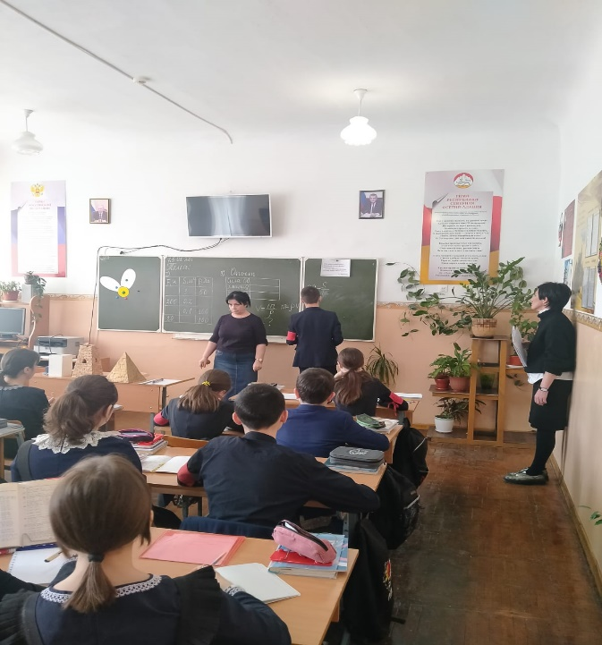
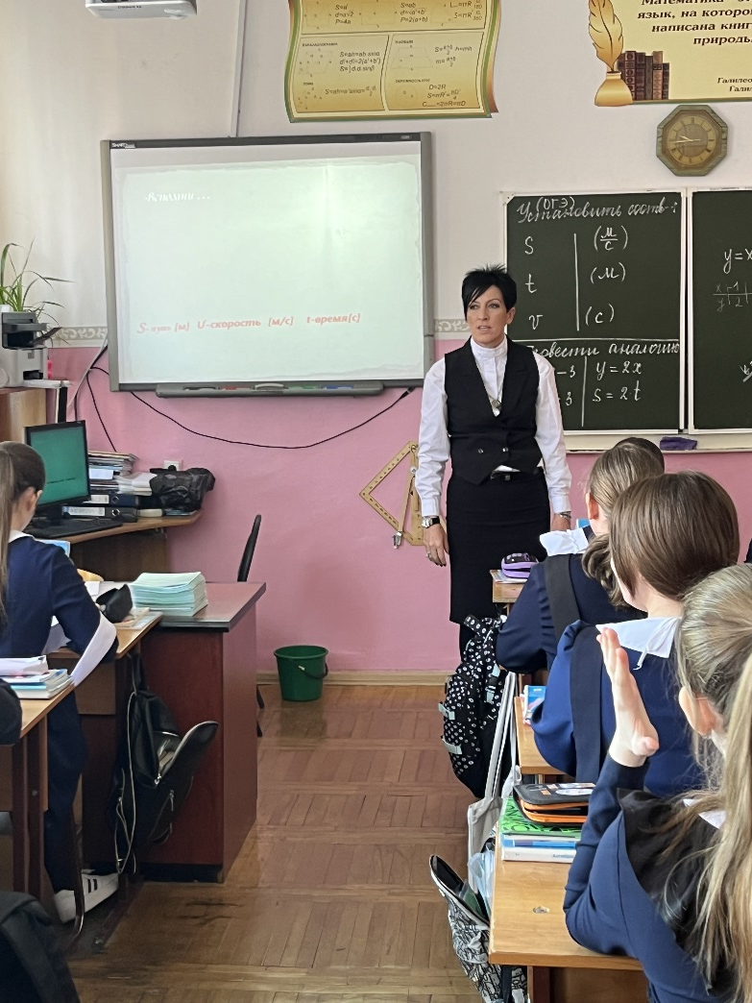
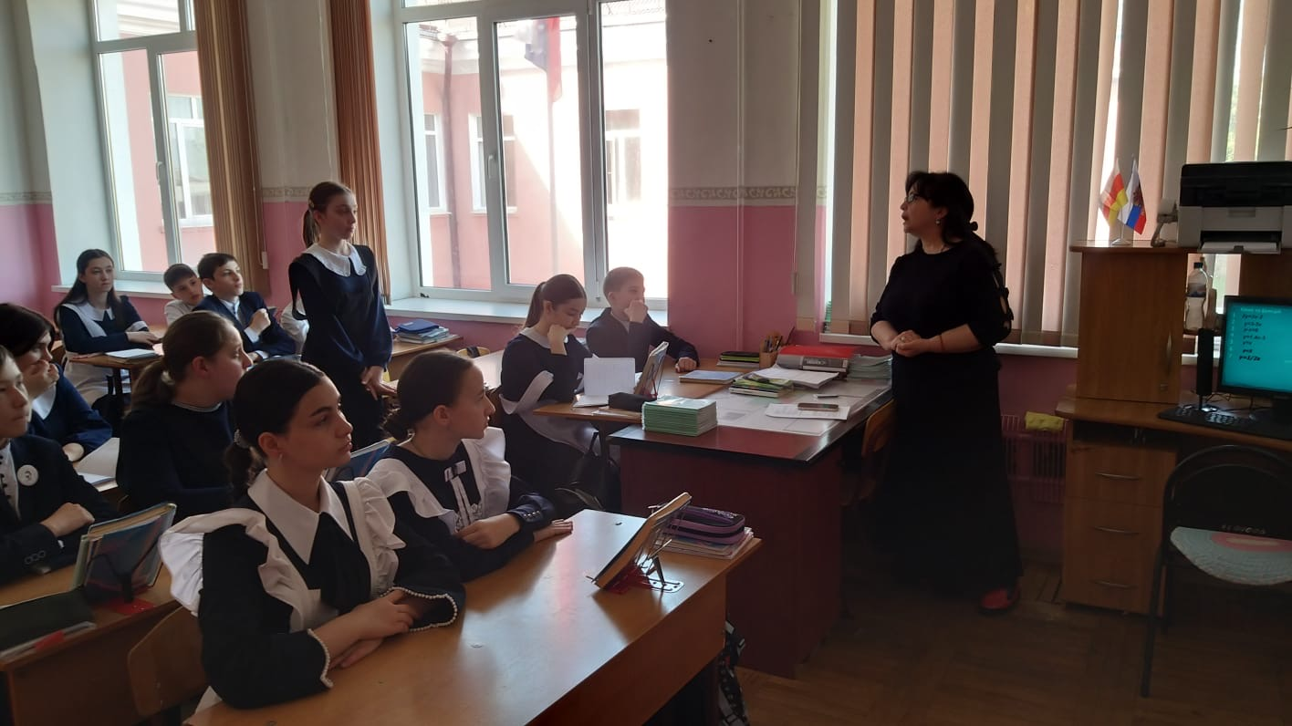
Интегрированный урок физика + математики в 7 класс.
Тема:
Урок был дан учителем физика Газдановой М.М. и учителем математики Багиаевой С.Ф.

Slide 15
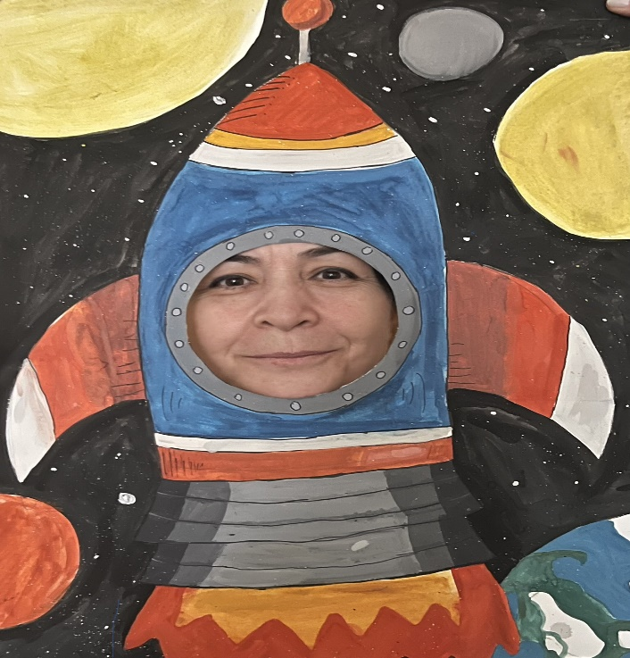
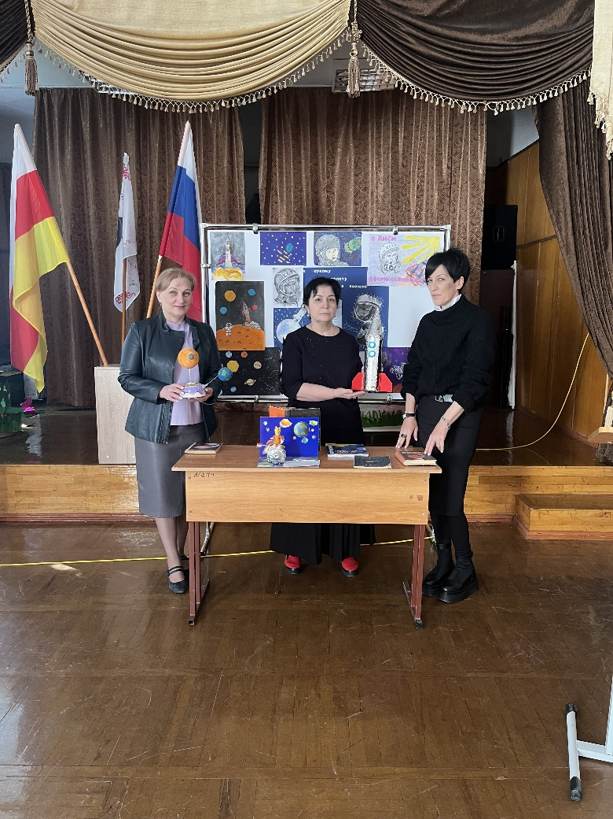

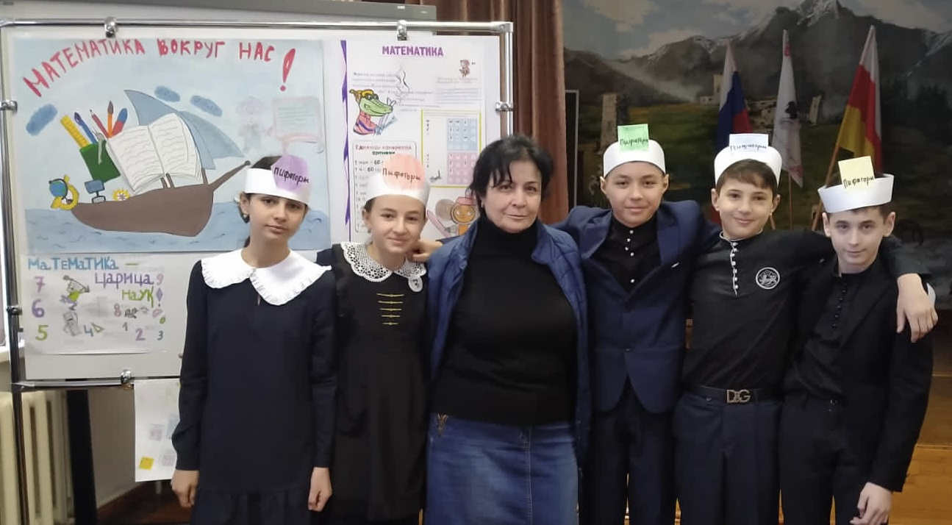
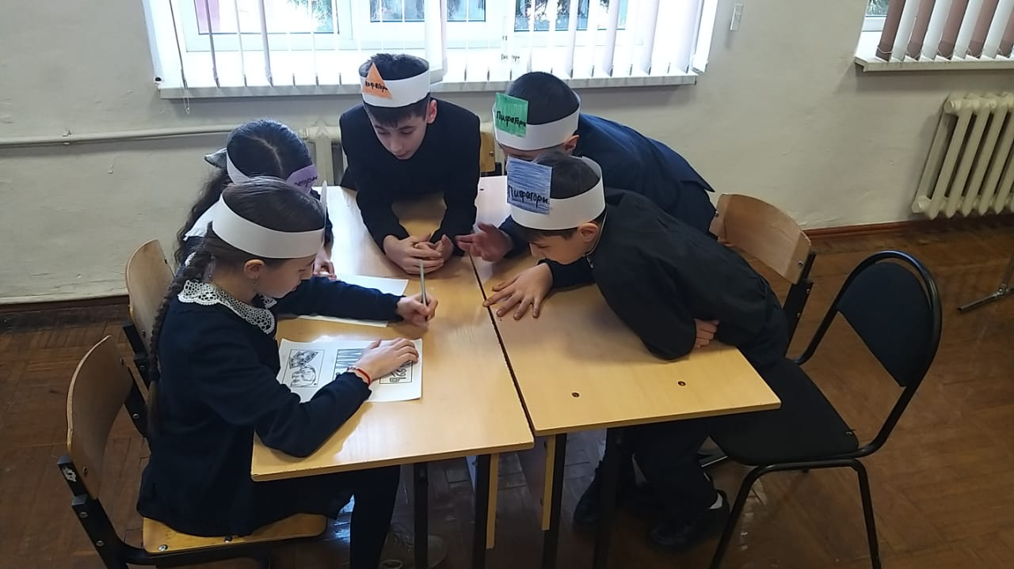
Предметные недели
День космонавтики
Неделя физики , химии, математики.

Slide 16
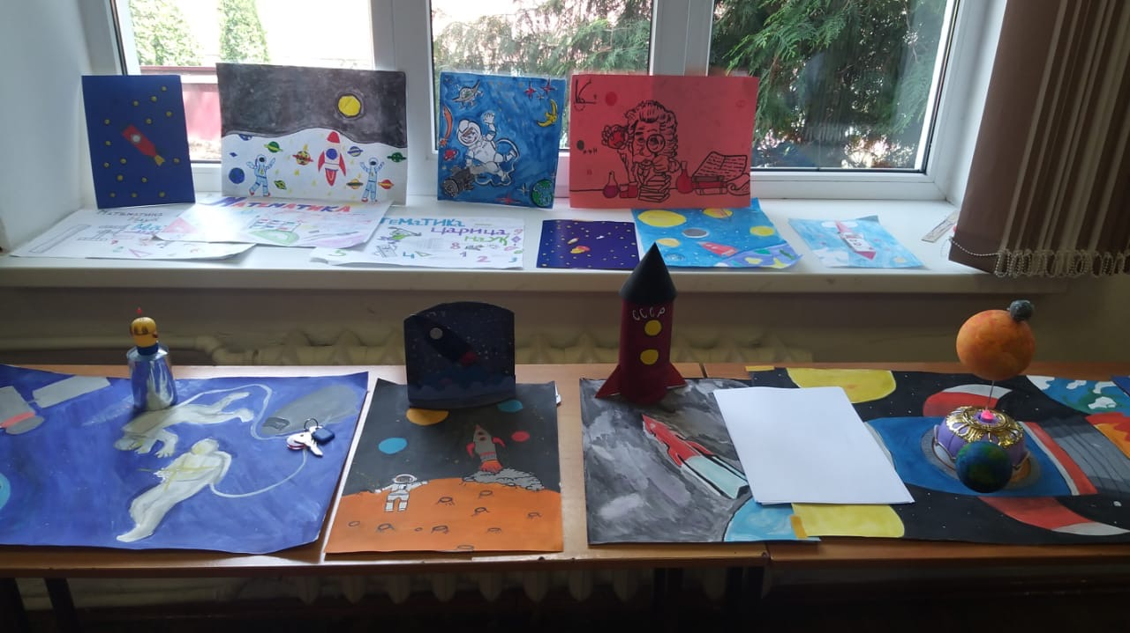
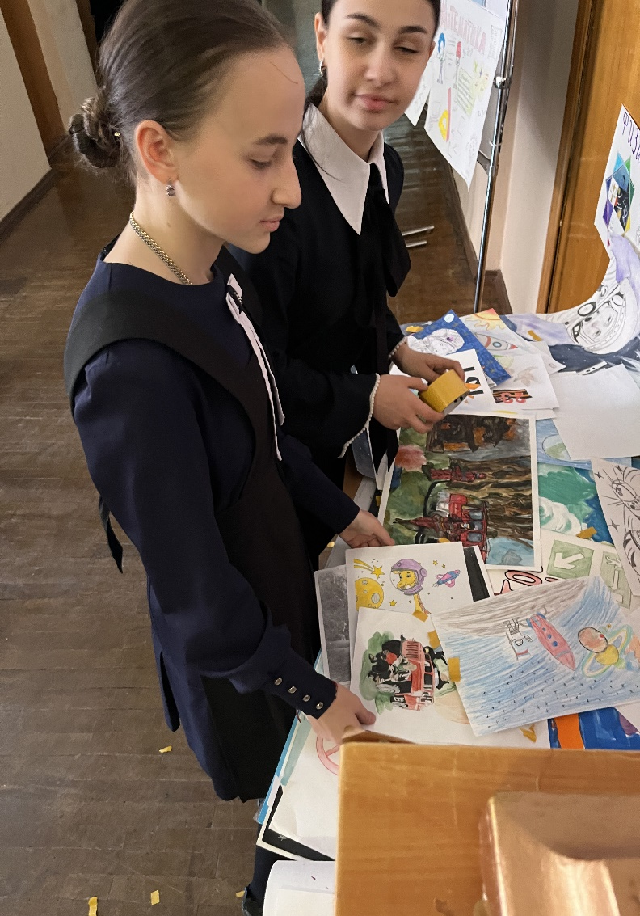
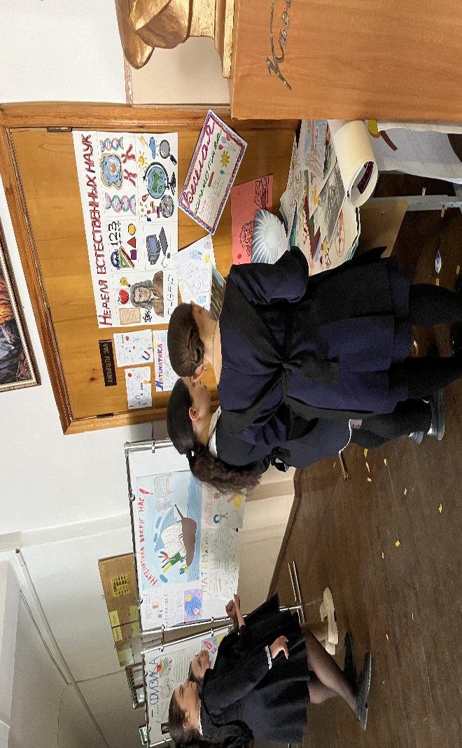
Неделя естественно-математического цикла.
1 Выставка литературы
2.Конкурс газет
3.Творческие отчеты
4.День рождения линейки
5.Викторина(по биологии)
6. Математические пятиминутки

Slide 17
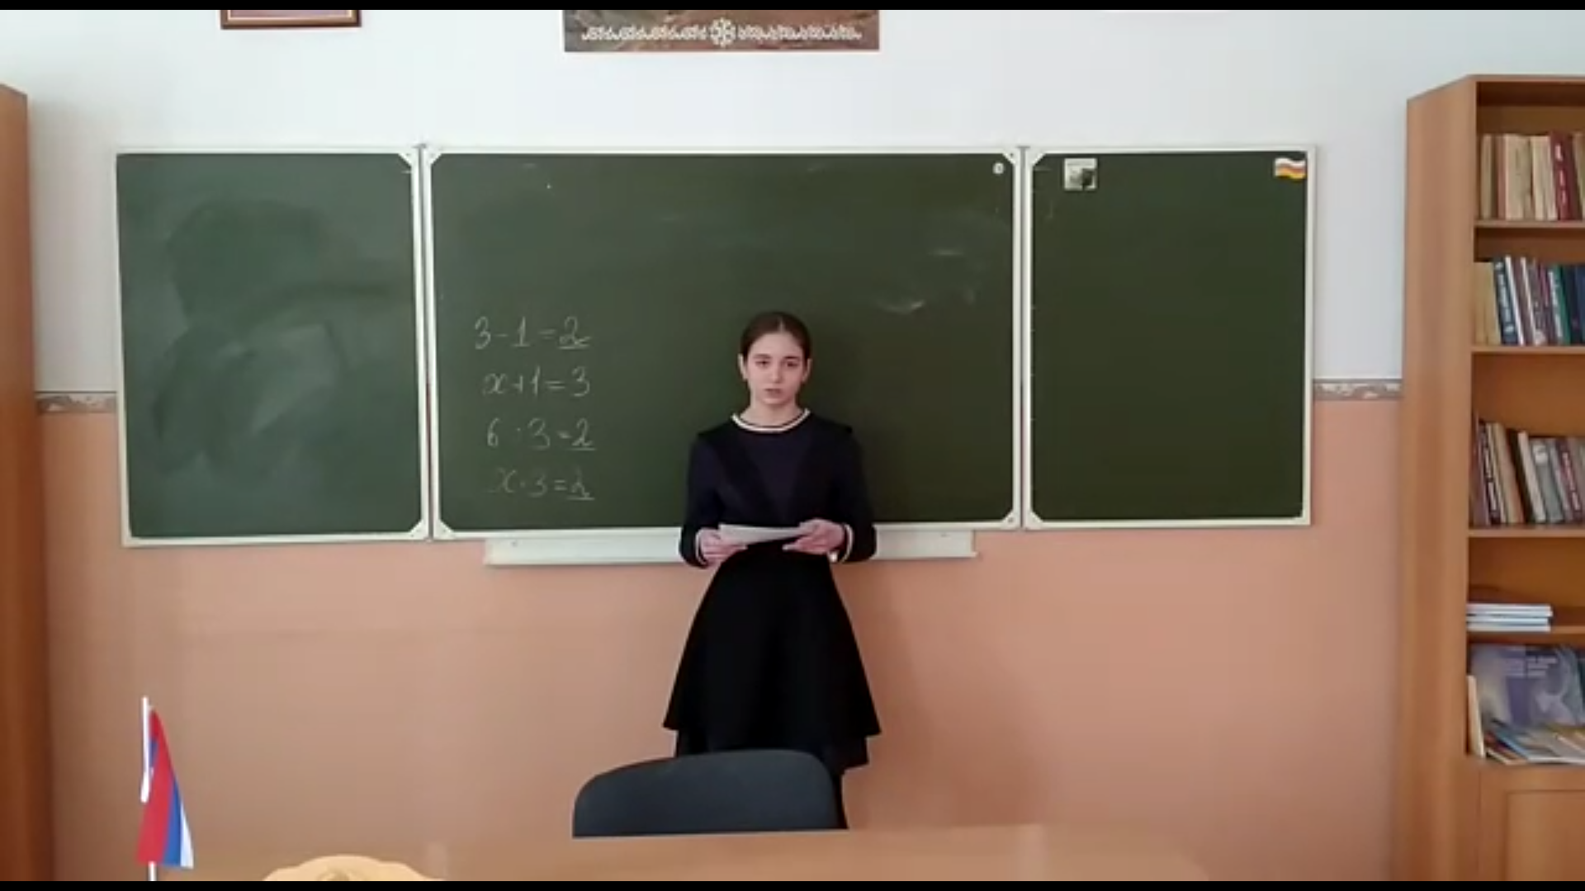
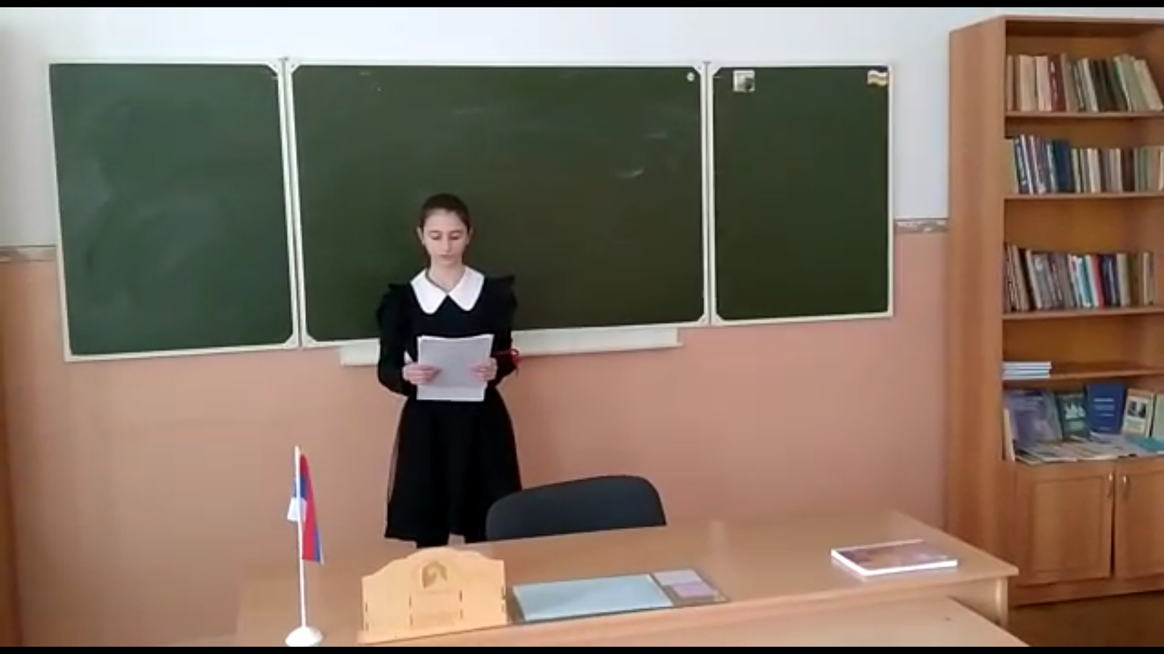
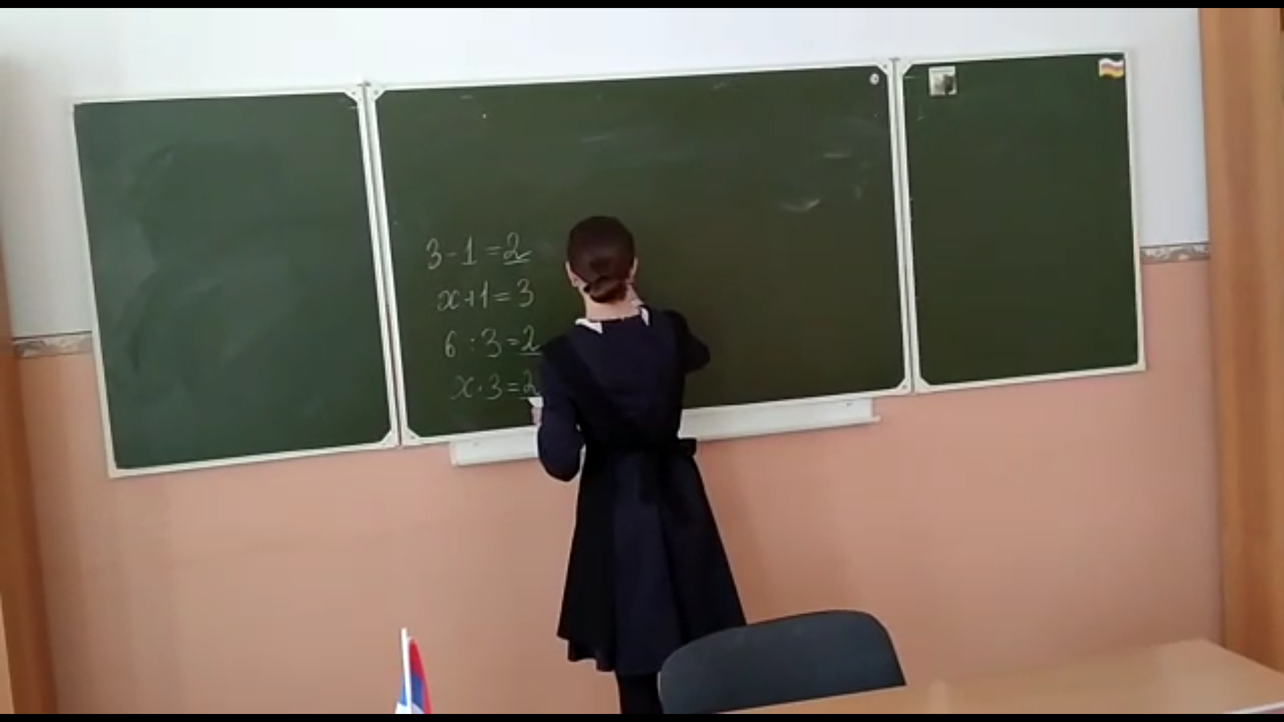



Проектно- исследовательская и конкурсная деятельность.
Успешно защитили проекты учащиеся :
•Гиголаева Елизовета 7 класс «Лист Мебиуса» ( учитель Багиаева С.Ф.)
• Канукова Ангелина 9 класс «Почему нельзя делить на пустоту?» и другие проблемы числа 0.(учитель Багиаева С.Ф.)

Slide 18
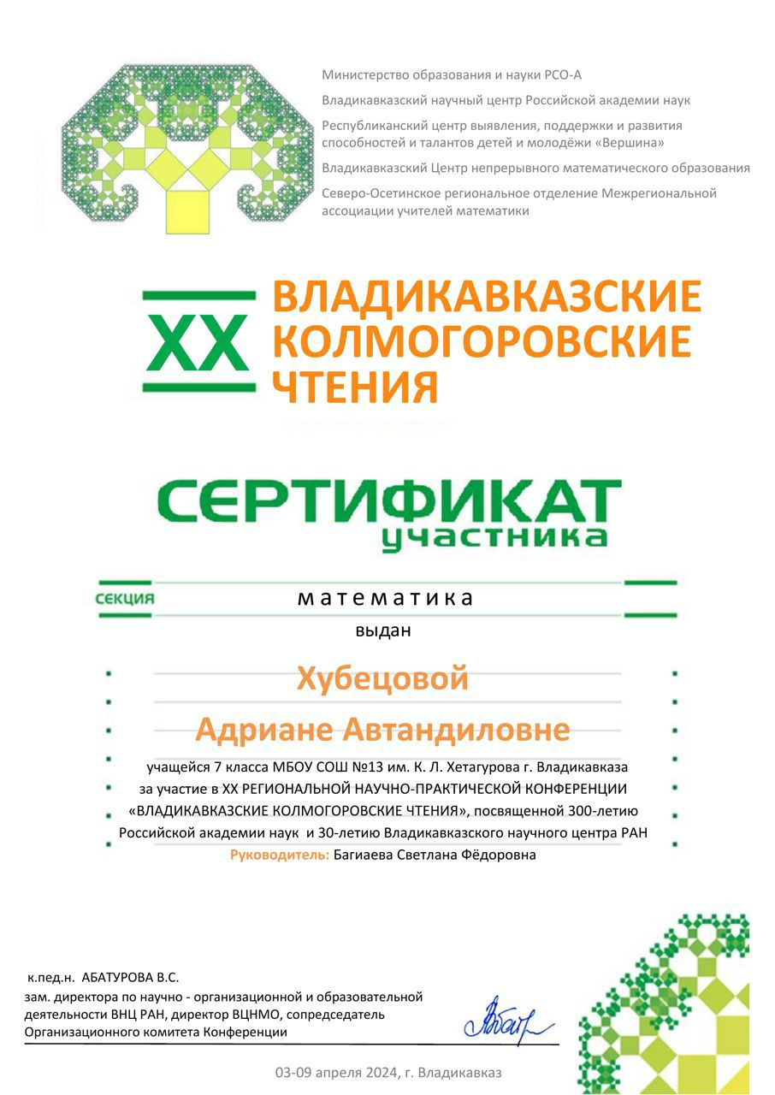
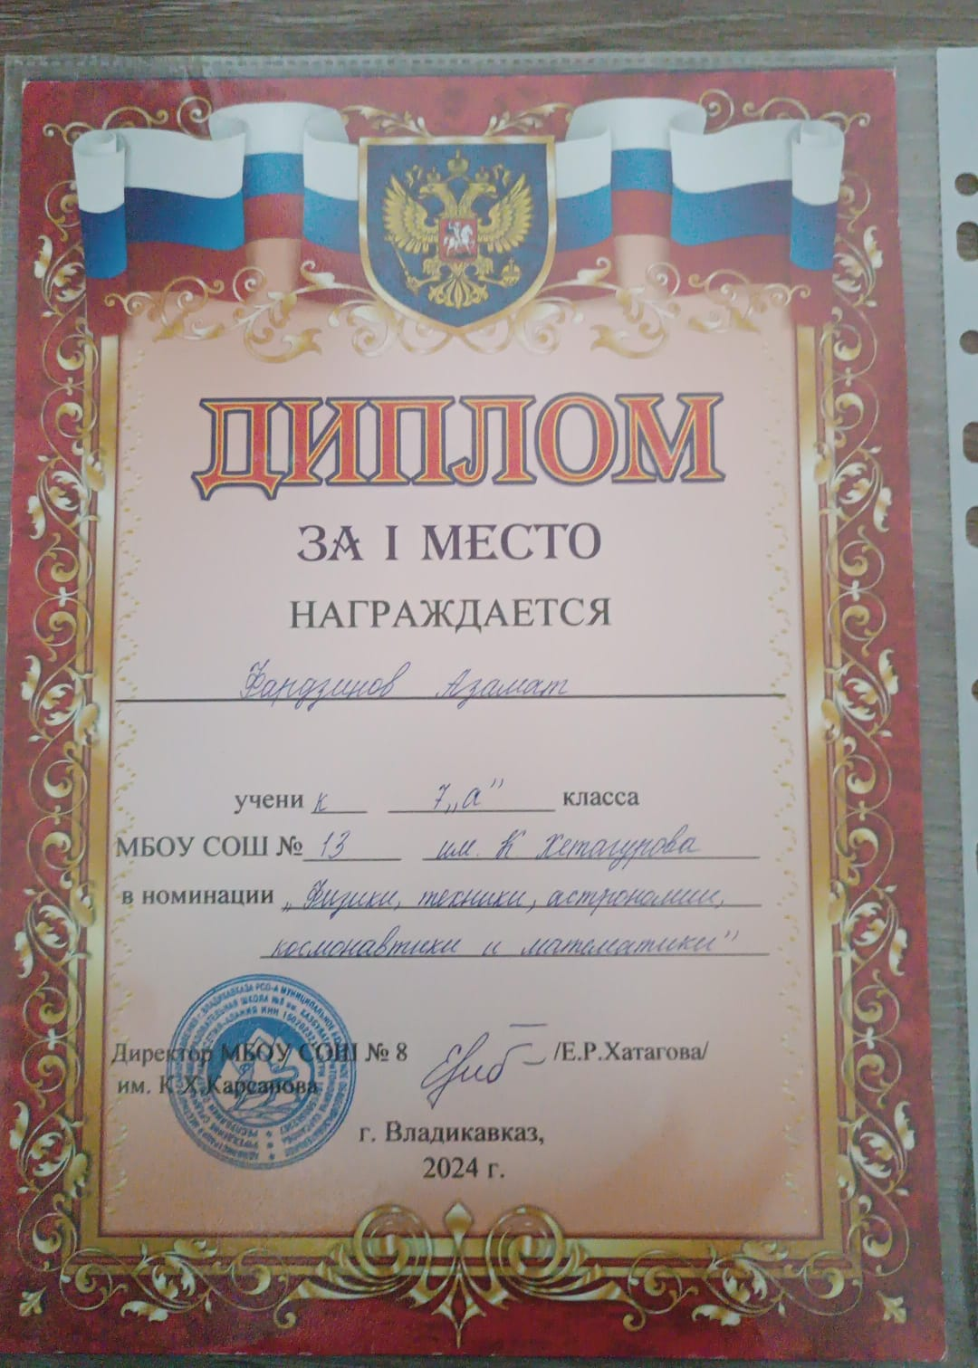
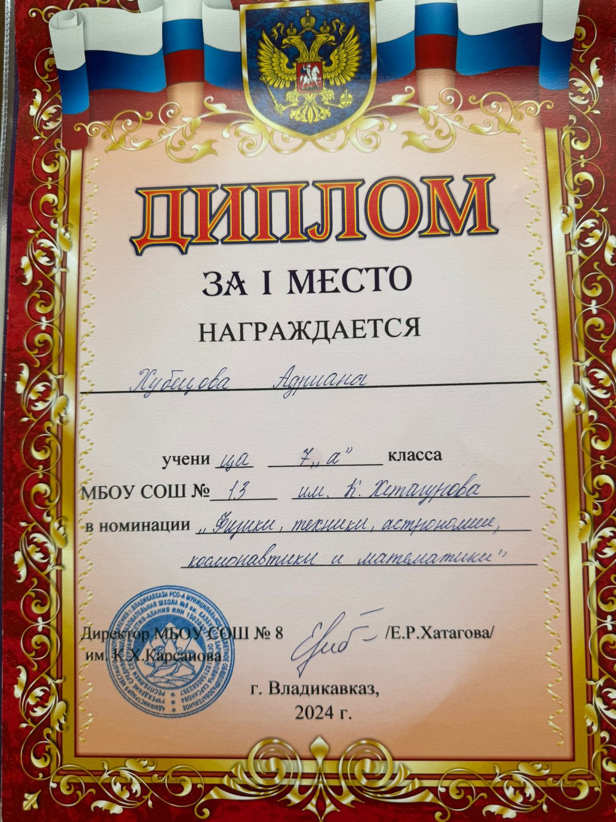
Награды учеников

Slide 19

Результаты экзаменов
Математика (профиль)
11 класс
 | Всего сдавали | Преодолели порог 27 | Мин.балл | Макс. балл | Средний балл | Средний балл по городу | Средний балл по региону
2017-2018 | 4 | 4 | 33 | 70 | 46 | 46 | 52
2018-2019 | 1 | 1 | 50 | 50 | 50 | 56,9 | 40,8
2020-2021 | 3 | 2 | 14 | 33 | 25 |  | 46
2021-2022 | 8 | 8 | 40 | 80 | 65 |  | 53
2022-2023 | 3 | 3 | 40 | 46 | 44 |  | 57
2023-2024 | 6 | 6 | 27 | 64 | 49
2024-2025 | 2 | 1 | 27/40 | 72 | 36

Slide 20
Биология
год | Всего сдавали | Преодолели порог 36 | Мин.балл | Макс. Балл | Средний балл | Средний балл по городу | Средний балл по региону
2017-2018 | 3 | 2 | 27 | 73 | 52 | 50,3 | 47,3
2018-2019 | 3 | 3 | 50 | 55 | 52 | 53 | 48
2020-2021 | 2 | 2 | 39 | 46 | 41 |  | 49
2021-2022 | 4 | 4 | 39 | 71 | 58
2022-2023 2023-2024 | 4 0 | 4 0 | 58 | 82 | 67 | 53,5 | 51,3

Slide 21
Химия
год | Всего сдавали | Преодолели порог 36 | Мин.балл | Макс. Балл | Средний балл | Средний балл по городу | Средний балл по региону
2018-2019 | 3 | 3 | 39 | 69 | 50 | 56,3 | 50,2
2020-2021 | 1 | 0 | 30 | 0 | 30
2021-2022 | 3 |  | 49 | 73 | 63
2022-2023 2023-2024 | 4 0 | 4 0 | 38 | 79 | 56 |  | 52

Slide 22
Результаты ОГЭ-2025года
 | ОГЭ
 | предмет | Кол-во сдавших экзамен | Кол-во успешно сдавших | «5» | «4» | «3» | «2» | Средн балл | Сред оцен | % усп-ти | % кач-ва
 | Математика | 35 | 35 | 2 | 27 | 6 | 0 | 22 | 4 | 100 | 83%
 | Физика | 0 | 0 | 0 | 0 | 0 | 0 | 0 | 0 | 0 | 0
 | География | 14 | 14 | 2 | 5 | 17 | 0 | 20 | 4 | 100 | 50%
 | Биология | 5 | 5 | 3 | 1 | 1 | 0 | 44 | 4 | 100 | 42%
 | Химия | - | - | - | - | - | - | - | - | - | -
 | Информатика | 26 | 26 | 0 | 3 | 23 | 0 | 12 | 3 | 100 | 12%

Slide 23
Сравнительные результаты ОГЭ по математике за последние шесть лет с учетом среднего балла
Учебный год | предмет | учитель | % усп | % кач | Средний балл | Средний балл по городу | Средний балл по РСО-А
2017-2018 | Математика | Гутнова А.А. | 97 | 82 | 4 | 4 | 3.9
2018-2018 | Математика | Багиаева С.Ф. | 97 | 83 | 4 | 4 | 4
2020-2021 | Математика | Гутнова А.А. | 96 | 62 | 3,58
2021-2022 | Математика | Гутнова А.А. | 100 | 71 | 4
2022-2023 2023-2024 2024-2025 | Математика Математика Математика | Багиаева С.Ф. Багиаева С.Ф. Багиаева С.Ф. | 91 97 100 | 77 85 83 | 3,74 3,91 4 |  | 3,83
По данным таблицы наблюдается повышение качества знаний учащихся по русскому языку по сравнению с предыдущим годом. При этом на протяжении последних лет средняя оценка по школе остается стабильно-«4».
По математике наблюдается незначительная положительная динамика в качестве знаний учащихся.

Slide 24
Сравнительные результаты ОГЭ по предметам по выбору
год | предмет | учитель | всего сдавало | средняя оценка по ОО | средняя оценка по городу | средняя оценка по РСО-А
2018-2019 | биология | Бекоева А.К. | 5 | 4 (3.6) | 3,8 | 3,9
2021-2022 | биология | Бекоева А.К. | 7 | 4
2022-2023 | биология | Дзугаева З.Б. | 7 | 4 |  | 3,7
2018-2019 | химия | Дзугаева З.Б. | 4 | 4.25 | 4,4 | 4,3
2021-2022 | химия | Дзугаева З.Б. | 5 | 3
2022-2023 | химия | Дзугаева З.Б. | 4 | 5 |  | 4,006
2018-2019 | физика | ГаздановаМ.М. | 7 | 4 (3.57) | 3,8 | 3,8
2021-2022 | физика | ГаздановаМ.М. | 3 | 3
2022-2023 |  |  |  |  |  | 3,33
2018-2019 | география | Дзгоева Б.Б. | 18 | 4 (3.56) | 3,7 | 3,7
2021-2022 | география | Гобаев Х.Р.
2022-2023 | география | Гобаев Х.Р. | 30 | 4 |  | 4,25
2021-2022 | информатика | Течиев В.В. | 0 | 0
2022-2023 | информатика | Течиев В.В. | 17 | 3
2023-2024 | информатика | Течиев В.В. | 26 | 3 |  | 3,76
По данным таблицы изменения среднего балла предметов по выбору разновекторны. Так по химии, географии и английскому языку демонстрируется небольшая положительная динамика, а по биологии, истории, обществознанию наблюдается стабильность. Средний балл по школе по предметам ИКТ, биология, физика, история выше либо равен среднему баллу по городу и РСО-А. Обучающиеся как правило поздно определяются с выбором предмета, что не позволяет в должной степени подготовиться к ГИА.

Slide 25
выводы
По результатам сдачи ГИА в 2025 году:
средние баллы по русскому языку и математике невысокие из-за большого количества учеников, которые сдали экзамен ниже среднего;
низкий процент выпускников, которые получили высокие баллы, обусловлен общим уровнем знаний учеников, который в основном соответствует годовым отметкам.
РЕКОМЕНДАЦИИ
1. Учителям математики:
вести регулярную работу с учениками по проблемным темам, указанным в таблице 6;
увеличить на уроках количество работ, направленных на практическую деятельность.
2. Учителям-предметникам:
скорректировать рабочие программы по предметам, чтобы усилить изучение тем, по которым выпускники нынешнего года показали низкие результаты;
разработать комплекс мер для повышения мотивации учеников к подготовке к ЕГЭ по предметам по выбору;
своевременно составлять индивидуальный образовательный маршрут для учеников группы риска.
3. Руководителям ШМО:
провести практические семинары и тематические заседания по анализу результатов ГИА за 2025 год;
направить на внеочередную курсовую подготовку по вопросам подготовки обучающихся 11-х классов к ГИА педагогов, по предметам которых наблюдается низкий средний балл по результатам ЕГЭ.
4. Заместителю директора по УВР включить в план внутришкольного контроля на 2025/26 учебный год контроль:
за успеваемостью учеников, претендующих на получение медали «За особые успехи в учении»;
за качеством преподавания профильных предметов с низким средним баллом по результатам ЕГЭ
за проведением тренировочных работ в форме ЕГЭ по учебным предметам, которые выходят на ГИА, с последующим анализом ошибок.

Slide 26



Инновации
Обучение в 2024-2025 г в 5-6,7-8 классах по обновлённому ФГОС (Гутнова А.А. и Багиаева С.Ф.-математика)
Новое направление деятельности: наставничество.

Slide 27


Микроклимат в МО
находится на хорошем уровне;
учителя поддерживают отношения сотрудничества и взаимовыручки.

Slide 28

Проблемы, над которыми
стоит поработать в следующем году:
1. Осуществить грамотный переход на обновлённый ФГОС
2. Продолжить развитие профессиональной компетенции педагогов по овладению новыми педагогическими технологиями за счёт наставничества
3. Добиваться большей результативности в работе с учащимися

Slide 29

Выводы
Анализ работы МО показывает, что поставленные задачи решены, вся запланированная работа выполнена.
Уровень деятельности методического объединения можно признать оптимальным.

Slide 30


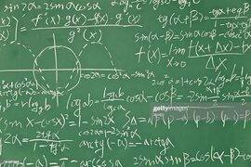
Счастье не в том, чтобы делать всегда то, что хочешь, а в том, чтобы всегда хотеть то, что делаешь.
Удачи всем!
Руководитель ШМО Багиаева С.Ф.

